Slide 1
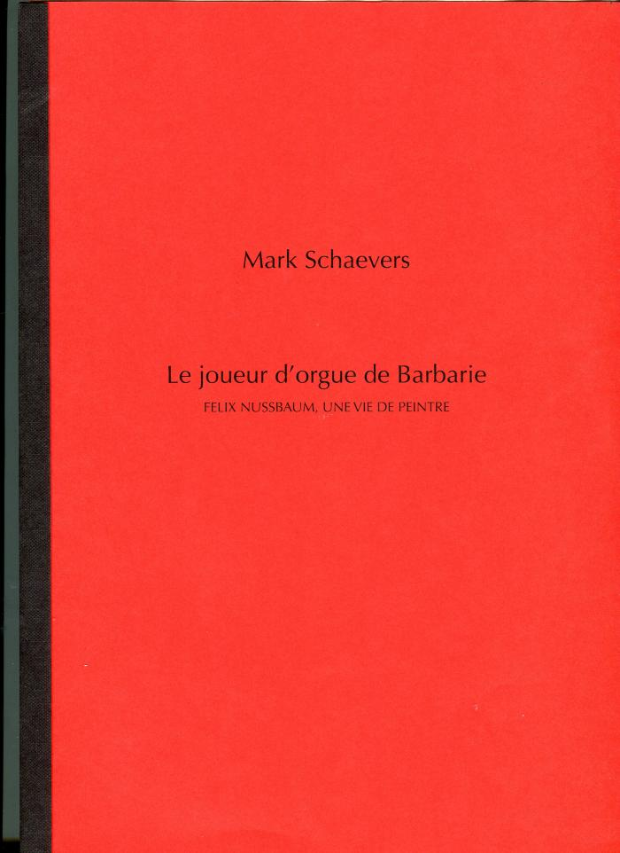
Le Joueur d'orgue de Barbarie (BI12272)

